Slide 1
Microsoft Office Excel 2019
Računalni praktikum 1
SOLVER

Slide 2
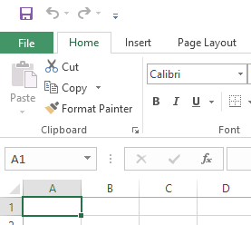
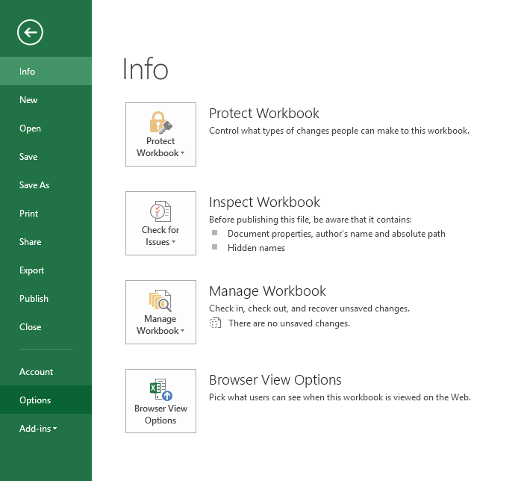
SOLVER je dio paketa naredbi za numeričku analizu. Pomoću solvera mogu se pronaći optimalne (maksimalne ili minimalne) vrijednosti za formulu u jednoj ćeliji vezanoj na traženu varijablu, podložno unesenim ograničenjima (constraints) ako ih ima. SOLVER najčešće služi za rješavanje matematičkih problema koji se ne mogu riješiti analitički nego – jednostavno rečeno – pogađanjem rezultata.
Za rad u ovoj vježbi potrebno je u Excelu aktivirati dodatak (add-in) SOLVER!
Slijedite upute (u pojedinim slučajevima solver je već možda aktiviran):
1.
2.

Slide 3
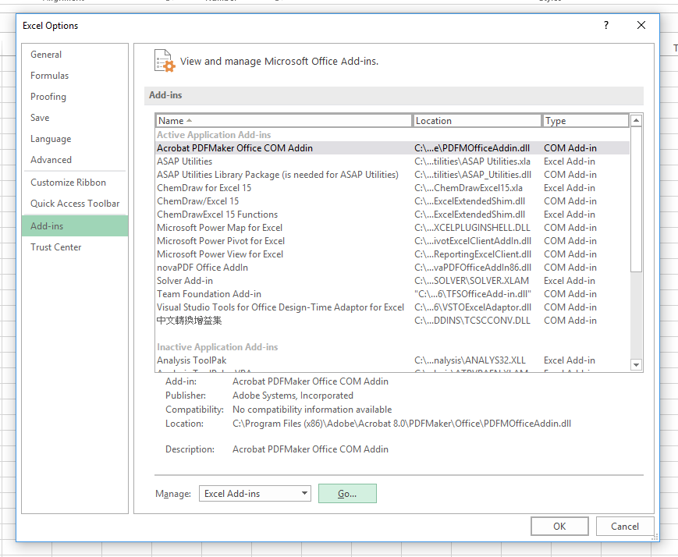
3.
4.

Slide 4
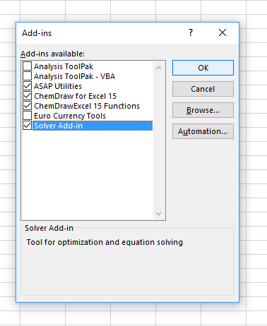
6.
5.

Slide 5
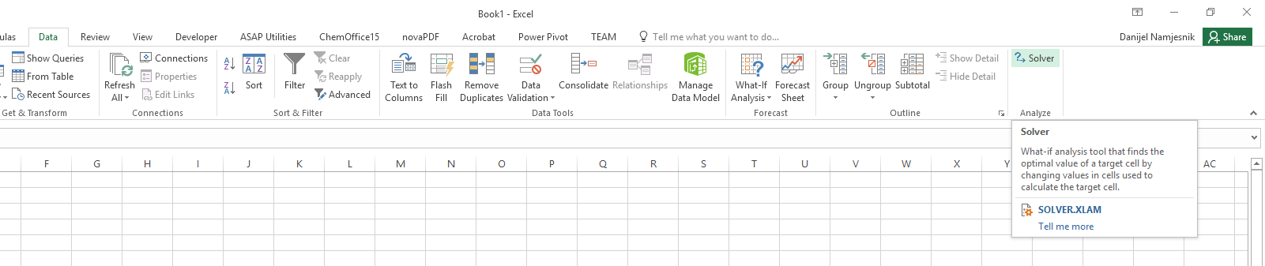
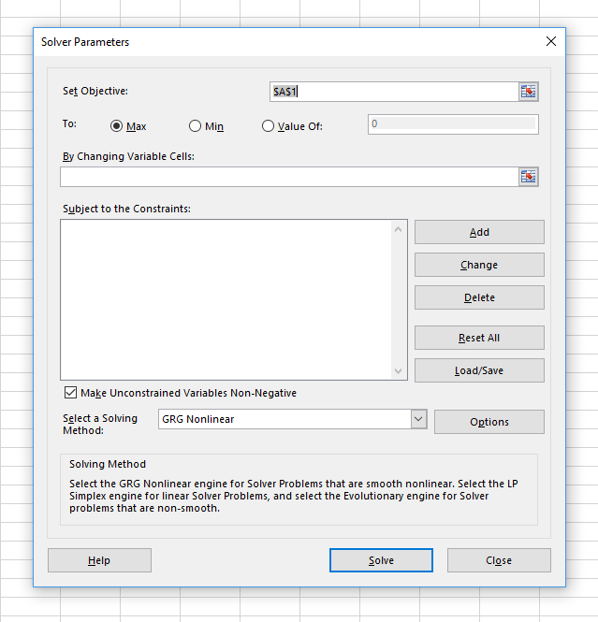

SOLVER bi sada trebao biti vidljiv u kartici DATA (desno na kraju)
Klikom na Solver otvara se dijalog za unos parametara:

Slide 6
Metode rješavanja
GRG nonlinear - namijenjen je nelinearnim jednostavnim problemima.
Simplex LP - namijenjen je linearnim problemima.
Evolutionary - namijenjen je složenijim problemima.
Načelno, algoritmi će u većini slučajeva dati slično rješenje, ali nekima će trebati više vremena.

Slide 7
1. zadatak
Pronađite pogađanjem rješenje (x) sljedeće jednadžbe:
cos(x) = x³
Odnosno ako premjestimo varijable na jednu stranu:
cos(x) - x³ = 0
Dakle, u ćeliju s funkcijom piše se:
=cos(B1) – B1^3
Varijabla X neka bude u jednoj ćeliji (npr. B1), a funkcija u drugoj (A1).
Mijenjanjem vrijednosti X u ćeliji B1 pokušajte pronaći vrijednost koja zadovoljava postavljeni uvjet odnosno izjednačava obje strane jednadžbe i daje vrijednost funkcije 0,0001 ili manju!
Ovaj postupak može se nazvati pogađanje po principu „vruće-hladno”!

Slide 8
2. zadatak
Pronađite rješenje iz prethodnog zadatka ali uz upotrebu SOLVERA!
Solver zapravo radi isti postupak „vruće-hladno”, samo tisuće puta u sekundi i slijedeći određene matematičke algoritme koji dodatno skraćuju vrijeme traženja rješenja.
Pomoć:
Tri su parametra koje treba nužno podesiti:
  ćelija u kojoj se nalazi funkcija =COS(B1) – B1^3 (dakle A1 u ovom slučaju) je objective
  ćelija u kojoj se nalazi X (u ovom slučaju B1) je variable cell
  Kao „prvo pogađanje” poželjno je unijeti neku početnu, predloženu vrijednost za X.
  NE pisati slovo X nego neki konkretni broj - PROCJENU!
  Da bi ovaj zadatak bio riješen, objective treba težiti nuli
  traži se vrijednost za X koji daje vrijednost funkcije: cos(X) – X³ = 0
  Pogledajte postavke na 5 slideu.

Slide 9
2. zadatak
  ograničavajući uvjeti (constraints) su dodatni uvjeti za X koji mogu biti postavljeni, ali i ne moraju (ovisno o zadatku i matematičkom smislu.)
  Npr. ako X (smješten u ćeliji C1) predstavlja veličinu koja ne smije biti negativna
  (npr. masa ili koncentracija), stavit će se constraints: $C$1 >= 0 klikom na gumb add
  Može se staviti više od jednog constrainsa, npr.:
  $C$1 >= 0
  $C$1 <= 10
  PAZI! Ako su postavljeni ograničavajući uvjeti (constraints), tada početno nagađanje odnosno inicijalni X mora zadovoljavati iste uvjete, odnosno mora biti vrijednost unutar zadanog intervala.
  Sve druge opcije mogu ostati kakve jesu.
  Dodatne napomene:
  Solver prvo traži ekstrem u zadanom intervalu, stoga treba paziti da jedna od granica nije ekstrem (u tom slučaju rezultat koji se dobije jednak je jednom od dva ekstrema)
  U zadanom intervalu ne bi smjelo biti prekida funkcije.
  U zadanom intervalu ne bi smjelo biti više od jednog rješenja jer solver daje samo jedno rješenje – prvo na koje naiđe.
  funkciju uvijek treba grafički proučiti i odrediti pogodne intervale bez prekida. Intervali bi trebali sadržavati samo jedno rješenje
  U solveru nikada ne treba koristiti ćelije koje služe za crtanje funkcije!

Slide 10
3. zadatak
Nacrtajte funkciju cos(x), u rasponu od -10 do 10
U dvije izdvojene ćelije npr. D1 i E1 upišite istu formulu i
neki proizvoljni x (za potrebe solvera)
Koliko rješenja/nul-točki ima navedena funkcija?
Pomoću dodanih „constraints” pronađite rješenje
(nul-točku) za -8 < x < -6
Pronađite maksimum funkcije za 5 < x < 8
Graf funkcije služi za vizualizaciju. Za rješavanje pomoću solvera koristite izdvojene ćelije s istim jednadžbama, a NE one koje se koriste za crtanje grafa!!

